Slide 1
Gestione dei processi: Scheduling CPU
Introduzione
Scheduling FCFS
Scheduling SJF/SRTN
Scheduling con priorità
Scheduling a quanti di tempo: Round Robin
a.s. 14-15

Slide 2
Introduzione
Lo scheduling è la funzionalità che determina, nel caso di più processi (o thread) che competono per la CPU, quale tra essi andrà in esecuzione.
La funzionalità che effettua la “messa in esecuzione” è detta scheduler. La politica (algoritmo) con il quale viene effettuata la scelta è detta politica di scheduling.
a.s. 14-15

Slide 3
Classificazione degli scheduler
La politica di scheduling determina la gestione a breve termine del processore (short term scheduling) così chiamata per distinguerla da:
Gestione a lungo termine sceglie i job da trasformare in processi regolando il grado di multiprogrammazione del sistema.
Gestione a medio termine definisce la transizione in stato di pronto dei processi creati in base alla disponibilità delle risorse ad es. la memoria (swapper).
a.s. 14-15

Slide 4
Dettaglio
Lo scheduling è una funzione di nucleo che viene attivata ogni volta che un evento richieda di valutare quale sia il processo “più conveniente” da mettere in esecuzione.
La politica di scheduling seleziona il processo da mettere in esecuzione mentre il dispatcher assegna il processo alla CPU.
Il dispatcher esegue la commutazione di contesto (context switch), il passaggio al modo utente e l’impostazione del PC.
Il tempo utilizzato dal dispatcher per il context switch generalmente non è sovrapponibile ad altre attività utili da parte della CPU ( rappresenta dunque un overhead).
a.s. 14-15

Slide 5
Context switch
Il context switch (commutazione di contesto) è la fase in cui l’uso della CPU passa da un processo p_{i} al suo successivo p_{i+1} In questo lasso di tempo il S. O. realizza, ordinatamente, le seguenti operazioni:
Salvataggio dello stato del processo p_{i} uscente
Selezione del nuovo processo p_{i+1}
Ripristino dello stato del processo p_{i+1} entrante
Si modifica, in questo modo, il contesto in cui lavora il processore.
a.s. 14-15

Slide 6
Context switch
Il tempo utilizzato dal S. O. per le operazioni di context switch, in rapporto al time-slice (quanto di tempo di CPU), non deve essere causa di:
riduzione dell’efficienza della CPU
lunghi tempi di risposta
A tal fine, il tempo di context switch non deve superare il 25% del time-slice ( che è solitamente di poche decine di ms)
a.s. 14-15

Slide 7
Processi I/O e CPU bound
I processi utente si possono sospendere in attesa che un dispositivo esterno abbia completato un’operazione di I/O, rispetto alla frequenza con la quale invocano operazioni di l’I/O si possono definire due tipologie di processi:
Processi I/O bound
Processi CPU bound
a.s. 14-15

Slide 8
Processi I/O e CPU bound
  I/O bound: si sospendono frequentemente eseguendo brevi fasi di elaborazione (burst di CPU) tra un’operazione di I/O e l’altra. I processi interattivi sono tipicamente I/O bound.
  CPU bound: si sospendono raramente ed eseguono lunghe fasi (burst di CPU) di elaborazione. I processi non interattivi sono spesso CPU bound.
La velocità via via crescete delle CPU tende a rendere più numerosi i casi di processi I/O bound, in quanto quella dei dispositivi non aumenta allo stesso ritmo.
a.s. 14-15

Slide 9

Processi I/O e CPU bound
L’elemento significativo per classificarli è la lunghezza dei periodi di utilizzo della CPU.
a.s. 14-15

Slide 10
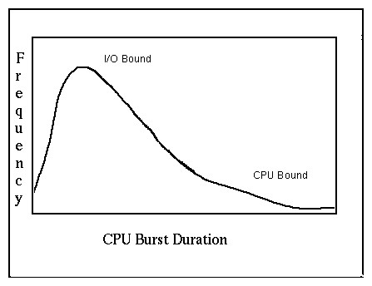
Diagramma dei CPU burst
a.s. 14-15

Slide 11
Scheduling preemptive e non preemptive
Nel modello studiato ci sono 4 eventi che possono invocare la funzione di scheduling:
un processo passa da running a blocked (es. per una richiesta di I/O)
un processo passa da running a ready (es. per un interrupt)
un processo passa in stato ready (es. completamento I/O o arrivo nel sistema)
un processo termina.
a.s. 14-15

Slide 12
Scheduling preemptive e non preemptive
Uno scheduling si dice non preemptive (senza prerilascio) quando effettua schedulazioni solo nelle situazioni 1 e 4.
Nel caso si abbia scheduling anche in 2 e 3 lo schema si dice preemptive (con prerilascio).
Gli schemi preemptive hanno overhead maggiori (più invocazioni del dispatcher) ma possono fornire un servizio migliore.
NB: è stata fornita una spiegazione “light”
a.s. 14-15

Slide 13
Modello concorrente (5 stati)
attivazione
uscita
Terminated
New
interrupt
Coda Pronti
Ready
Running
In Esecuzione
verificarsi di un evento o completamento di un I/O
dispatch
attesa evento (es. I/O)
Blocked
Code di Attesa
a.s. 14-15

Slide 14
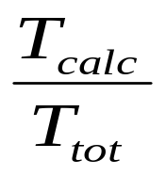
Criteri di valutazione di uno scheduler
Efficienza o Utilizzo di CPU =
percentuale di tempo nel quale la CPU sta eseguendo codice utente escludendo i tempi idle e di scheduling. E’ un criterio molto importante nei sistemi costosi e con un elevato numero di utenti.
a.s. 14-15

Slide 15
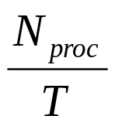
Criteri di valutazione di uno scheduler
Il Throughput =
è il numero di processi completati nell’unità di tempo che misura la produttività del sistema. Il throughput dipende dalla durata media dei processi e, a parità di lunghezza, dalla politica di scheduling.
Fairness: in assenza di indicazioni diverse, lo scheduling deve considerare tutti i processi nello stesso modo ed evitare che si verifichino fenomeni di starvation. In tal caso la politica adottata si definisce safe.
a.s. 14-15

Slide 16
Criteri di valutazione dello scheduler: la percezione dell’utente
Il Tempo di Turnaround: tempo che trascorre tra la sottomissione di un processo e la sua terminazione: include: il tempo di attesa, il tempo in coda ready, il tempo di elaborazione e quello di I/O.
Il Tempo di Attesa: è la somma degli intervalli di tempo passati in coda ready da parte dei processi. E’ la componente del tempo di turnaround su cui influisce lo scheduling ed è quindi una misura oggettiva della bontà di una politica.
a.s. 14-15

Slide 17
Criteri di valutazione dello scheduler: la percezione dell’utente
Tempo di Risposta: è il tempo necessario a produrre la prima risposta nel caso di processi interattivi o il tempo atteso tra l’ingresso in coda ready e la prima schedulazione.
a.s. 14-15

Slide 18
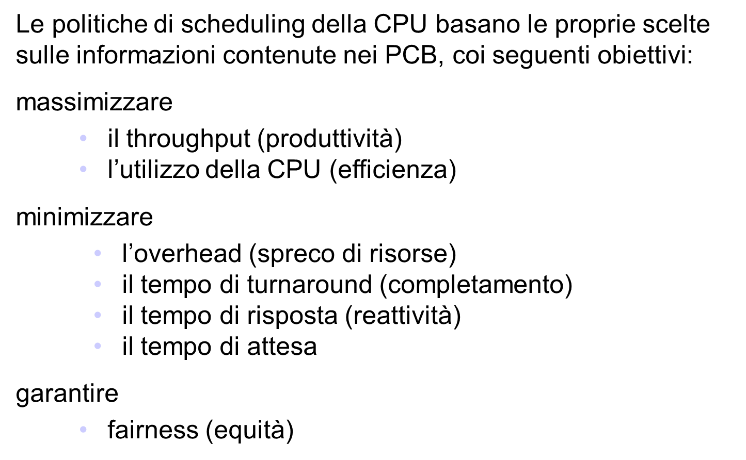
Obiettivi dello scheduling
a.s. 14-15

Slide 19
Obiettivi dello scheduling: sintesi
massimizzare il throughput (numero di processi utente completati nell’unità di tempo)
massimizzare l’attività della CPU (percentuale media di utilizzo della CPU nell’unità di tempo)
minimizzare l’overhead (numero di processi di sistema completati nell’unità di tempo)
minimizzare il tempo di turnaround (tempo di permanenza di un processo nel sistema)
minimizzare il tempo di risposta (tempo trascorso tra l’immissione di un comando e l’emissione della prima risposta)
minimizzare il tempo di attesa (tempo totale trascorso da un processo nello stato di ready)
garantire fairness (imparzialità nell’attribuzione dei time-slice)
a.s. 14-15

Slide 20
Obiettivi dello scheduling
Non potendo realizzare tutti gli obiettivi nello stesso tempo, ogni algoritmo di scheduling della CPU è finalizzato al raggiungimento di alcuni di essi. Tipicamente:
nei sistemi batch (elaborazione a lotti) si cerca di massimizzare il throughput e di minimizzare l’overhead.
nei sistemi interattivi ( che esigono tempi di risposta immediati) è essenziale minimizzare i tempi di risposta e di attesa dei processi.
nei Sistemi Real Time occorre rispettare le scadenze!
a.s. 14-15

Slide 21
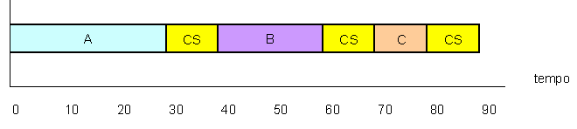
Calcolo dei parametri: esempio
T_{turnaround}(B)= 30 + 10 + 20 = 60 ms
T_{attesa} (B) = 30 + 10 = 40 ms
T_{risposta} (B) = 30 + 10 = 40 ms
Efficienza= (30 + 20 + 10) ms / 90 ms = 67%
Nell’ipotesi che i processi siano arrivati all’istante t=0
a.s. 14-15

Slide 22
Parametri quantitativi
Tempo di attesa medio:
Con:
T_{pi} = tempo di attesa del processo i-esimo e
N = numero processi;
∑
T
T
=
i
pi
am
n
a.s. 14-15

Slide 23
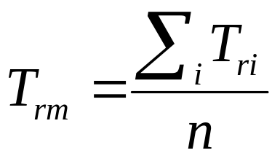
Parametri quantitativi
Tempo di risposta medio (misura dell’interattività):
Con:
T_{ri} = tempo di risposta del processo i-esimo e
n = numero processi.
a.s. 14-15

Slide 24
First-Come First-Served
Nella politica FCFS i processi ottengono il processore in base all’ordine in cui si trovano in coda pronti e lo mantengono sino alla terminazione o sospensione (non preemptive = senza prerilascio).
La Coda pronti è gestita come coda FIFO e l’assegnazione del processore non viene mai revocata se non per motivi di protezione da processi difettosi.
a.s. 14-15

Slide 25
First-Come First-Served
La gestione FCFS è inadatta alla gestione di processi server e di processi I/O bound poiché questi si sospendono spesso per eseguire operazioni di I/O e finirebbero per subire attese molto lunghe.
L’elevato tempo di attesa sofferto dai processi I/O bound ha come conseguenza una gestione poco efficiente dei dispositivi, oltre alla mancanza di interattività con l’utente.
Per questo motivo FCFS può essere considerata una politica adatta solo per sistemi batch.
a.s. 14-15

Slide 26
Esempio FCFS
Processo | Tempo di burst
P1 | 24
P2 | 3
P3 | 3
P1
P2
P3
0
24
27
30
P2
P3
P1
24
27
30
0
3
6
30
Con ordine P1, P2, P3 il tempo di attesa medio: (0+24+27)/3=17
Con ordine P2, P3, P1: il tempo di attesa medio: (6+0+3)/3=3
a.s. 14-15

Slide 27
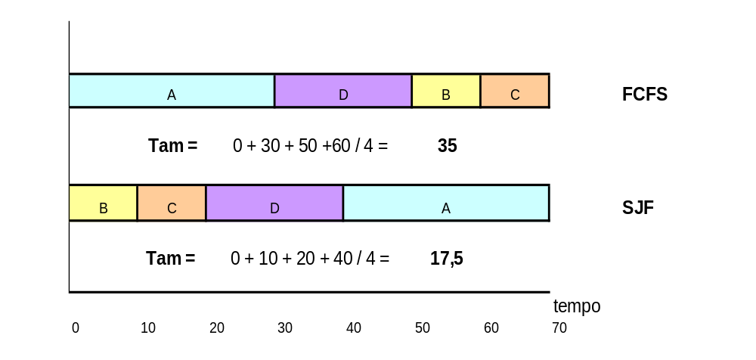
Prestazioni di FCFS
Da questo confronto si deduce che esistono algoritmi migliori anche per i sistemi batch (es. SJF, spiegata oltre..).
a.s. 14-15

Slide 28
Shortest Job First (SJF)
Consiste nel dare precedenza ai Job che hanno il burst di CPU successivo più breve.
Dal lucido visto precedentemente si intuisce che conoscendo a priori il tempo di esecuzione di tutti i processi (ambiente batch) usando SJF si può migliorare il T_{am} dello scheduling adottato.
Si può dimostrare che SJF è ottimale rispetto al T_{am} quando i processi sono tutti disponibili contemporaneamente. Infatti…proprio avendo la maggior scelta possibile, si trovano le sequenze migliori.
a.s. 14-15

Slide 29
Esempio SJF
Processo | Tempo di burst
P1 | 6
P2 | 8
P3 | 7
P4 | 3
P1
P4
P3
P2
0
3
9
16
24
Tempo di attesa medio: (3+16+9+0)/4=7
Con FCFS sarebbe stato 10.25
a.s. 14-15

Slide 30
Shortest Job First (SJF)
Nella variante SJF preemptive l’ingresso in coda Ready di un processo con un burst di CPU più breve della rimanenza di quello in esecuzione provoca un prerilascio forzato della CPU.
a.s. 14-15

Slide 31
Esercizio 1
Si consideri un sistema caratterizzato dai seguenti processi con i seguenti tempi di arrivo:
processo P1 con tempo di esecuzione 5 e tempo di arrivo 0,
processo P2 con tempo di esecuzione 4 e tempo di arrivo 0.8,
processo P3 con tempo di esecuzione 3 e tempo di arrivo 1.2,
processo P4 con tempo di esecuzione 3 e tempo di arrivo 2.
I processi non eseguono operazioni sospensive.
Qual è il tempo medio di turnaround (turnaround = tempo completamento) dei suddetti processi quando vengono gestiti da un algoritmo di scheduling SJF preemptive (tempo di context switch = 0)?
    8.5
    4.55
    8.3
    nessuna delle altre risposte è corretta
a.s. 14-15

Slide 32
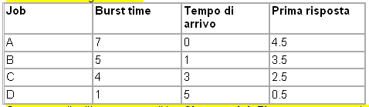
Esercizio 2: SJF non preemptive
Considerate i seguenti Job:
Supponete di utilizzare una politica Shortest Job First senza preemption.
Assumete che lo scheduler venga attivato quando un job entra nella coda di attesa e quando un job completa l'esecuzione in CPU.
Descrivere la sequenza di esecuzione dei job in CPU e calcolare il tempo di completamento e di risposta di ogni Job.
a.s. 14-15

Slide 33
Esercizio 3: FCFS e SJF
Si considerino 7 job che arrivano in sequenza ad un sistema batch, con tempi di esecuzione rispettivamente di 15, 24, 13, 6, 21, 32, 15 (in minuti).
Si schedulino i job in ordine FCFS e SJF, e si valuti il tempo di turnaround e il throughput.
a.s. 14-15

Slide 34
Esercizio 4: evoluzione del sistema
In un sistema time−sharing con priorità sono presenti quattro processi P1−P4, nel seguente stato:
P1, P3 pronti;
P2 in esecuzione;
P4 in attesa su operazione di I/O
I processi P1, P2 e P4 hanno priorità uguale, e più alta del processo P3.
Descrivere come cambia lo stato del sistema se, a partire da questa situazione, si verificano nell’ordine gli eventi seguenti:
Fine quanto di tempo
Completamento dell’operazione di I/O per P4
Fine quanto di tempo
Il processo in esecuzione chiede una operazione di I/O
Il processo in esecuzione termina.
a.s. 14-15

Slide 35
Shortest Remaining Time Next (SRTN)
Lo scheduler viene mandato in esecuzione anche all’arrivo nel sistema di un nuovo processo.
Viene selezionato per l’esecuzione il processo che richiede il minor burst stimato per essere completato, anche se non si dovesse trattare del processo attualmente running.
a.s. 14-15

Slide 36
Esempio SRTN
Processo | Tempo di arrivo | Tempo di burst
P1 | 0 | 8
P2 | 1 | 4
P3 | 2 | 9
P4 | 3 | 5
P2
P1
P4
P1
P3
0
1
5
10
17
26
Tempo di attesa medio: ((10-1)+(1-1)+(17-2)+(5-3))/4=6.5
SJF non preemptive: 8.75
a.s. 14-15

Slide 37
Scheduling con Priorità
Lo scheduling SJF è un caso particolare di scheduling con priorità (domanda: “qual è la priorità assegnata ad ogni processo?”).
Uno scheduling con Priorità organizza la ready queue secondo un valore detto priorità che viene assegnato ai processi (o thread).
a.s. 14-15

Slide 38
Scheduling con Priorità
Le priorità possono essere assegnate in modo statico (es. dirigenti > professori > studenti) o dinamico.
La definizione delle priorità può essere:
interna: se si basa su parametri “di sistema” come il tempo attesa, la quantità di memoria richiesta, la lunghezza del burst di CPU etc.
esterna: se si basa sulla tipologia dei processi e/o sull’utente associato:
a.s. 14-15

Slide 39
Scheduling con Priorità
Lo scheduling con priorità è preemptive se la priorità dei processi che entrano in coda ready viene confrontata con quella del processo in esecuzione per stabilire se verrà provocato un prerilascio della CPU.
a.s. 14-15

Slide 40
Esempio Priorità
Processo | Tempo di burst | Priorità
P1 | 10 | 3
P2 | 1 | 1
P3 | 2 | 3
P4 | 1 | 4
P5 | 5 | 2
P5
P2
P1
P3
P4
0
1
6
16
18
19
Tempo di attesa medio: (6+0+16+18+1)/5=8.2
a.s. 14-15

Slide 41
Scheduling con Priorità
Il problema principale nella gestione a priorità è la possibilità che si verifichi starvation (attesa infinita, morte per fame) dei processi a bassa priorità.
Una risposta al problema della starvation utilizza una tecnica di priorità dinamica (detta aging) dei processi.
L’ aging fa aumentare la priorità dei processi all’aumentare del tempo trascorso nel sistema (in coda ready).
Soluzione: aging di linux
  La priorità aumenta con il tempo di attesa
  La priorità cala con il tempo di occupazione della CPU
Problema: il sistema con aging diventa meno predicibile
a.s. 14-15

Slide 42
Scheduling con Priorità
Con l’aging un processo ha una priorità iniziale che periodicamente viene incrementata ( a lui come a tutti i processi che si trovano in coda ready).
Quando un processo prerilascia il processore, la sua priorità può:
  rimanere invariata
  essere riportata a quella iniziale
  essere scalata in proporzione al tempo di esecuzione
a.s. 14-15

Slide 43
Round Robin (RR)
A tutto c’è un limite!
La gestione a quanti di tempo modifica FCFS introducendo un limite superiore all’intervallo di tempo nel quale un processo rimane in esecuzione: il quanto di tempo (Q), che può essere comune a tutti i processi o parametro fissato nel PCB.
Alla messa in esecuzione il SO avvia un dispositivo timer con scadenza pari a Q. Trascorso Q il timer genera un’interruzione che provoca il prerilascio della CPU.
a.s. 14-15

Slide 44
Round Robin (RR)
Il processo in esecuzione viene inserito in coda ready con politica FIFO (attenzione, l’ordine dei processi può in corso d’esecuzione variare rispetto a quello iniziale!!);
La gestione Round Robin è adatta ai sistemi Time-Sharing perché garantisce tempi di risposta bassi senza penalizzare l’avanzamento di processi I/O-bound.
a.s. 14-15

Slide 45
Esempio Round Robin
Processo | Tempo di burst
P1 | 24
P2 | 3
P3 | 3
P1
P2
P3
P1
P1
P1
P1
0
4
7
10
14
18
22
26
Time slice = 4
Tempo di attesa medio: 17/3 = 5,66 (waiting time P1 = 6)
a.s. 14-15

Slide 46
Round Robin
Le prestazioni della gestione RR dipendono fortemente dal dimensionamento del quanto di tempo Q.
Intuitivamente:
  con Q troppo grande RR tende a coincidere con quella FCFS.
  con Q molto piccolo si ha un numero elevato di contest switch e un calo eccessivo dell’efficienza.
a.s. 14-15

Slide 47
Esempio di dipendenza da Q
Processo | Tempo di burst
P1 | 10
P2 | 10
P3 | 10
P2
P1
P3
P1
P2
P3
P1
P2
P3
q = 1
0
1
2
3
4
5
6
28
29
30
P5
P1
P2
q = 10
P3
0
10
20
30
q = 1 -> tournaround time medio = (28+29+30)/3 = 29
q = 10 -> tournaround time medio = (10+20+30)/3 = 20
a.s. 14-15

Slide 48
Round Robin
Due criteri per il dimensionamento di Q sono:
  Q>>CS (tempo di Contest Switch) => efficienza accettabile;
  Q = TM_{cpu} (burst medio)=> la maggior parte dei burst non subiscono interruzioni…
Nei sistemi reali si hanno valori Q=20-50ms
RR non riesce a garantire fairness tra processi I/O e CPU bound...
a.s. 14-15

Slide 49
Riferimenti a testi per approfondimenti
Sistemi Operativi - Silberschatz , Galvin e Gagne – sesta edizione. Addison-Wesley - Cap. 6
I moderni sistemi operativi - Tanenbaum - Edizione Jackson
a.s. 14-15

